Slide 1
Trusselsbilledet
Cybertruslen mod Danmark (2025)

Slide 2
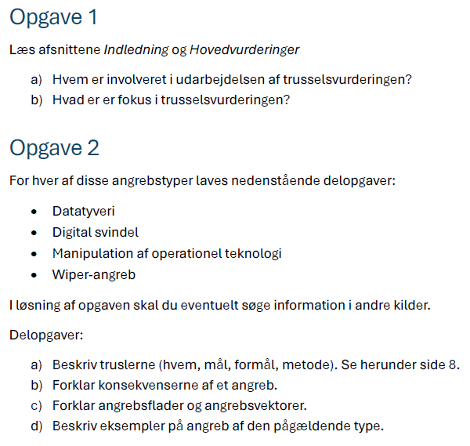
Studieopgaven fra uge 7
Hvilken angrebstype ønsker I at præsentere?

Slide 3
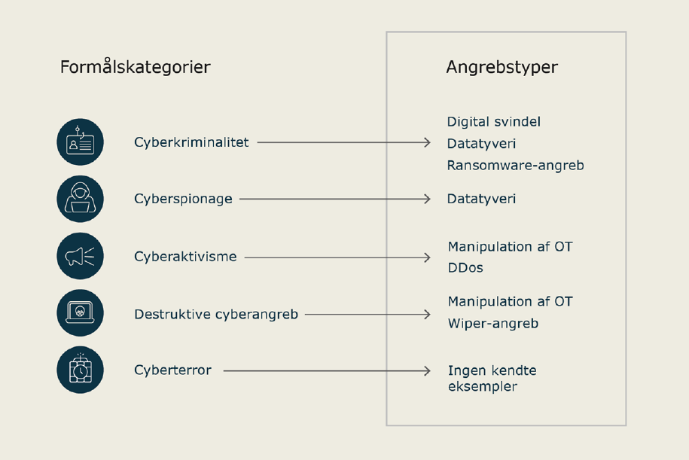
Hvorfor udføres et angreb?

Slide 4

Hvad er en trussel?
Trussel
Sårbarhed
Risiko
Konsekvens
Trussel | Sårbarhed | Konsekvens
Chaos Computer Club | Designfejl i Bildschirmtext | Opmærksomhed
DarkSide-gruppen | VPN‑konto uden MFA | 4,4 mio. USD i løsesum
https://en.wikipedia.org/wiki/Computer_security

Slide 5
Sårbarheder
Pedersen og Vandrup, kapitel 2

Slide 6
Forskellen på data og information
Data
Formaliserede oplysninger til behandling af it
Eksempler: Niels Hansen, 08-12-1948, 479g, 3.489.110 kr.
Information
Sammensætning af data, som giver mening
Eksempel: Mette Frederiksen har en beholdning af 140 Novo Nordisk aktier.

Slide 7
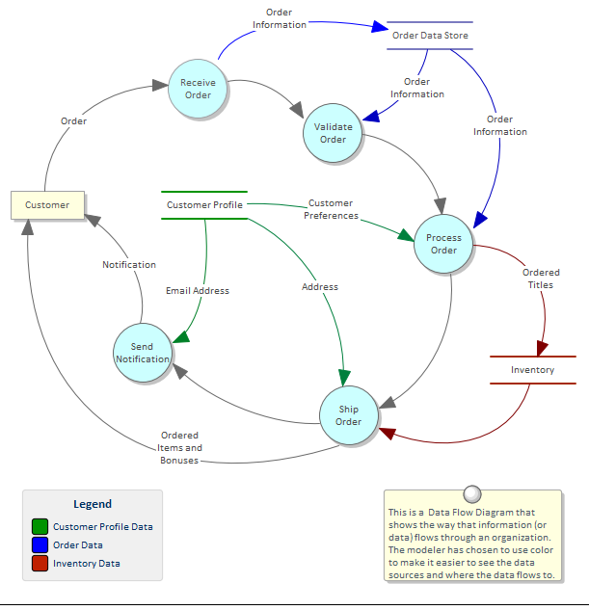
Eksempel på information
Case: En kunde køber varer i en webshop.
Kommercielle og lovgivningsmæssige hensyn
Cookie-information om præferencer og adfærd
Flere aktørers adgang til kategorier af information
https://it-sikkerhedsbogen.dk/ekstramateriale/

Slide 8
Klassifikation af information
Kritisk niveau
Privat niveau
Offentlig niveau
Definition: Uautoriseret videregivelse eller ændring/sletning kan medføre en betydelig skade.
Adgangskoder, krypteringsnøgler, API-nøgler
Definition: Uautoriseret videregivelse eller ændring/sletning kan medføre en moderat skade.
Navne og e-mailadresser på medarbejdere og kunder
Definition: Uautoriseret videregivelse eller ændring/sletning kan medføre en ringe eller ingen skade.
Indhold på virksomhedens hjemmeside
Sundhedsdata (journaler)
Personfølsomme data (CPR-nummer, strafbare forhold)
Finansielle data, der kan påvirke aktiemarkedet eller give økonomisk tab
Interne dokumenter (mødereferater, budgetudkast, projektplaner)
Interne medarbejderoplysninger (ikke-følsomme)
Kontaktoplysninger i et CRM-system
Produktinformation, marketingmateriale
Uddannelsesmateriale, der er frit tilgængeligt
Offentlige API-dokumentationer (når de er designet til åben adgang)
Et klassifikationssystem hjælper virksomheder og udviklere med at:
beslutte, hvilken beskyttelse data kræver
vurdere risici
implementere passende kontroller (adgangsstyring, kryptering, logging m.m.)

Slide 9
Øvelse
Opgave 1: Klassificér 15 datapunkter
Opgave 2: Diskussionsspørgsmål

Slide 10
Hjemmeopgave om CIA
Læs afsnittet Information Asset Management side 73-80.
Lav opgaverne om CIA (kommer tirsdag).

